Slide 1
ვიდეოზე სუბტიტრების დადება
youtube.com-ზე

Slide 2
ნაბიჯი 1 ვიდეოზე სუბტიტრების დადების მენიუში შესვლა
თქვენი ანგარიშიდან გახსენით ნებისმიერი ვიდეო
ვიდეოს ქვევით მოთავსებული ღილაკებიდან დააწკაპუნეთ ბოლოს Captions
ნაბიჯი 2 სუბტიტრების დამატება
იმისათვის, რომ დავამატოთ ვიდეოს სუბტიტრები პირველ რიგში გავხსნათ სამუშაო დაფა ღილაკზე Add captions დაწკაპუნებით.

Slide 3
ნაბიჯი 3 ენის შერჩევა
უჯრაში TRACK LANGUAGE შეარჩიეთ სასურველი ენა
სისტემაშ ენები იყოფა ორ კატეგორიად: 1-ენები რომლების მხარდაჭერილია სისტემის მიმართ და 2-ყველა სხვა დანარჩენი ენა. პირველის შემთხვევაში უპირატესობა არის ის, რომ სუბტიტრების წერა შიგნითვეა(უჯრა VIDEO TRANSCRIPT) შესაძლებელი, ხოლო სხვა დანარჩენი ენების შემთხვევაში მაგ. ქართული - ტექსტი უნდა აიკრიფოს ცალკე ტექსტ ფაილში და შემტეგ აიტვირთოს სისტემაში
ნაბიჯი 4 ტრეკზე სახელის დარქმევა
იმისათვის, რომ ტრეკს ერქვას სახელი დააწკაპუნეთ ღილაკს Add tarck name და გამოტანილ უჯრაში TRACK NAME ჩაწერეთ თქვენთვის სასურველი დასახელება.

Slide 4
ნაბიჯი 5 სუბტიტრების ტექსტის შექმნა
ტექსტის შექმნის ორი გზა არსებობს: 1- უჯრაში VIDEO TRANSCRIPT ტექსტის და დროის ჩაწერა და 2-ტექსტის და დროის ცალკე ფაილში აკრეფა და სისტემაში ატვირთვა. ტექსტის შექმნის წესი ორივე შემთხვევაში ერთნაირია.
უჯრაში VIDEO TRANSCRIPT ავკრიფოთ ტექსტი შემდეგი წესის დაცვით:
ტექსტის ჩვენების დასაწყისი
ტექსტის ჩვენების დასასრული
ტექსტის შინაარსი
00:02:39.000
00:03:59.000
ტექსტის შინაარსი
00:02:39.000
საათი
წუთი
წამი
მილიწამი
სუბტიტრების ვიდეოში ჩასასმელად დავაწკაპუნოთ ღილაკს Sync (წითელი ოვალი)

Slide 5
ნაბიჯი 6 სუბტიტრების ტექსტის შექმნა იმ ენაზე რომელსაც სისტემა მხარს არ უჭერს
იმ შემთხვევაში თუკი ავირჩევ ქართულ ენას სისტემა მოითხოვს ტექსტური ფაილიდან მონაცემების ატვირთვას
გავხსნით ტექსტურ ფაილს და მონაცემებს შევიყვანთ მე-5 ნაბიჯში გადმოცემული წესის თანახმად.

Slide 6
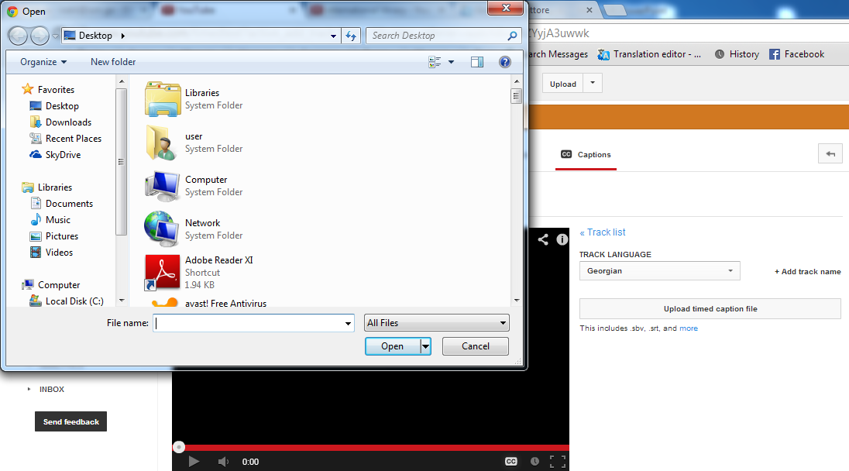
დავაწკაპუნოთ ღილაკზე Upload timed caption file
მოვნიშნოთ ფაილი და ღილაკზე Open დაწკაპუნებით ავტვირთოთ ის სისტემაში, რომელიც ავტომატურად დააგენერირებს მას ვიდეოში

